Slide 1
Zeroconf환경, avahi의 사용 목적
저희의 목표는 OneM2M Device와 OneM2M Server가 쉽게 서로 정보를 공유할 수 있도록 하는 것입니다. (CSE, AE, Container을 만들기 위해)
두 호스트가 정보를 공유하기 위해서는 서로를 발견할 수 있어야합니다.
이 발견 작업을 위한 네트워크 설정은 상당히 복잡합니다.
이러한 복잡한 설정 없이 네트워킹할 수 있도록 하는 환경을 Zeroconf 환경 이라고 합니다.
그리고, Avahi가 이러한 Zeroconf 환경을 제공하므로, avahi를 사용하여 쉽게 기기를 발견하고, 서버와 정보를 공유할 수 있습니다.

Slide 2
Avahi란?
MDNS와 DNS-SD(service discovery)를 둘 다 사용한 복합체.
MDNS와 DNS-SD 모두 주변에서 Device를 찾기 위해 고안된 기술.
그 두 가지를 결합하여 Zeroconf환경을 제공하도록 구현한 것이 Avahi.
-MDNS란? Local area Network(LAN)에서 아무런 설정 없이 호스트의 이름을 찾을 수 있도록 해주는 기술.
-DNS-SD란? Local area Network에서 아무런 설정 없이 서비스 타입을 기준으로 원하는 서비스를 제공하는 호스트를 찾는 기술.

Slide 3
Avahi란?
MDNS 기술로 LAN에서 주변의 호스트들을 검색하고,
DNS-SD기술로 그 호스트들의 서비스 타입을 검색하여
원하는 서비스를 즉각 발견할 수 있도록 합니다.
-> 즉, 아무런 설정없이 LAN안의 원하는 서비스를 제공하는 device를 찾게 해주고, 이를 바탕으로 서버와 device간의 정보 공유를 할 수 있습니다.

Slide 4
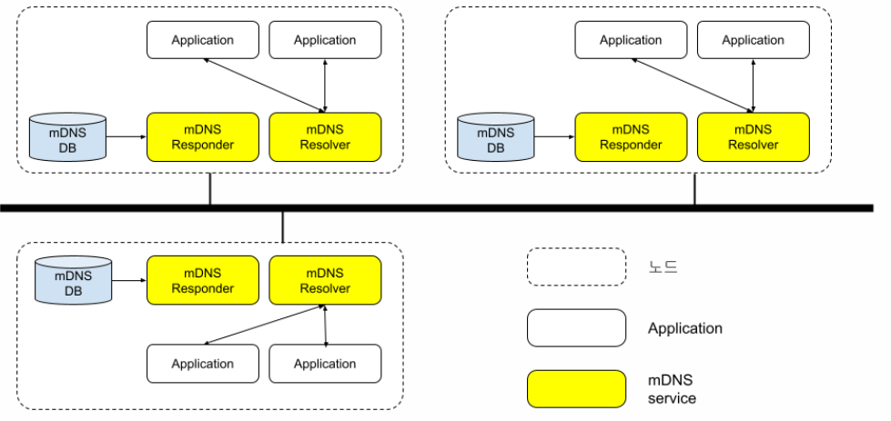
Mdns/DNS-SD의 구조

Slide 5

Avahi의 구성.
Avahi 패키지의 구성은 다음과 같이 4개로 나눌 수 있습니다.
여기서 중요한 것은 avahi-daemon.conf 와 services 입니다.
avahi-autoipd.action ->로컬 호스트의 IP를 자동으로 할당 해주는 기능을 가진 avahi-autoipd의 설정을 돕는 역할.
hosts -> Host이름과 그 Host의 IP주소를 매핑시켜서 avahi에게 알리는 역할을 합니다.

Slide 6
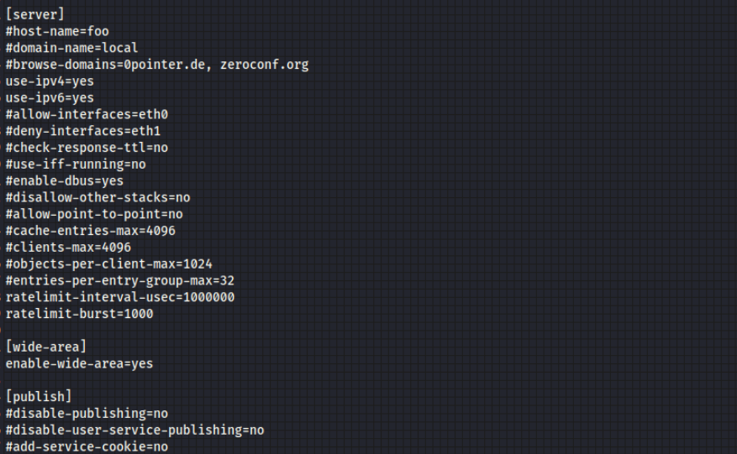
Avahi-daemon.conf
이 파일은 Avahi에 대한 여러가지 설정을 할 수 있도록 해주는 파일입니다.
https://linux.die.net/man/5/avahi-daemon.conf

Slide 7

Avahi-services
Avahi를 사용하여 제공하고 싶은 service를 주어진 형식에 맞게 파일로 작성하여 이 디렉토리에 올리면 됩니다.

Slide 8
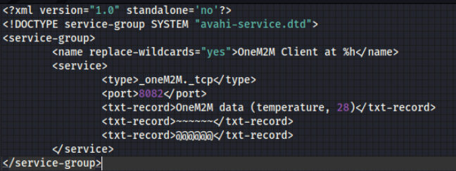
Avahi-service를 위한 파일 형식

Slide 9
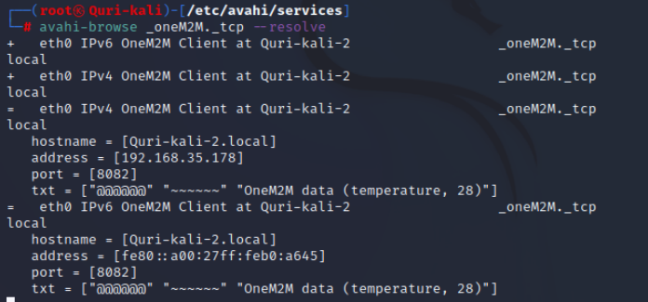
<name replace-wildcards=?>
서비스의 이름을 설정합니다.
Wildcards가 Yes라면, %h값이 로컬 호스트, 즉 이 서비스를 제공하는 호스트의 이름으로 대체됩니다.

Slide 10
<type>
Avahi에서 제공하는 DNS-SD서비스를 제공하기 위한 설정.
DNS-SD는 서비스타입을 기준으로 호스트들을 발견.
그 서비스타입을 명시할 수 있도록 해주는 태그입니다.

Slide 11
<type>의 서비스 타입 형식.
<type>는 서비스 타입을 명시 -> DNS-SD 구현.
DNS-SD 구현을 위해 레코드를 사용.
레코드란, DNS 네트워크 환경에서 DNS 서버가 요청을 받았을 때 그 요청을 어떻게 처리할 지, 그 방향을 알려주는 시스템입니다.
Avahi 또한 DNS-SD를 사용하여 구현했으므로, 2가지의 레코드를 사용.
-> PTR 레코드, TXT 레코드 사용.

Slide 12
PTR 레코드
Avahi는 PTR 레코드를 사용하여 서비스 타입을 발견합니다.
-> <type> 태그에 들어가는 내용이 이에 해당합니다.
원래, PTR 레코드는 IP를 사용하여 host 이름을 얻어내기 위한 용도로 사용하지만, avahi와 같은 DNS-SD 구조에서는 이러한 목적이 아닌 필드를 빌려서 사용합니다.
-> 형식은 <Service>.<Domain>이며, _oneM2M._tcp 이러한 구조.

Slide 13
TxT 레코드
호스트에 대한 추가정인 정보를 제공하는 레코드입니다.
다방면의 용도로 사용이 가능.
-> iOS에서 제공하는 기능인 AirPrint는 Avahi의 txt-record를 사용하여 기본적인 정보를 교환.

Slide 14
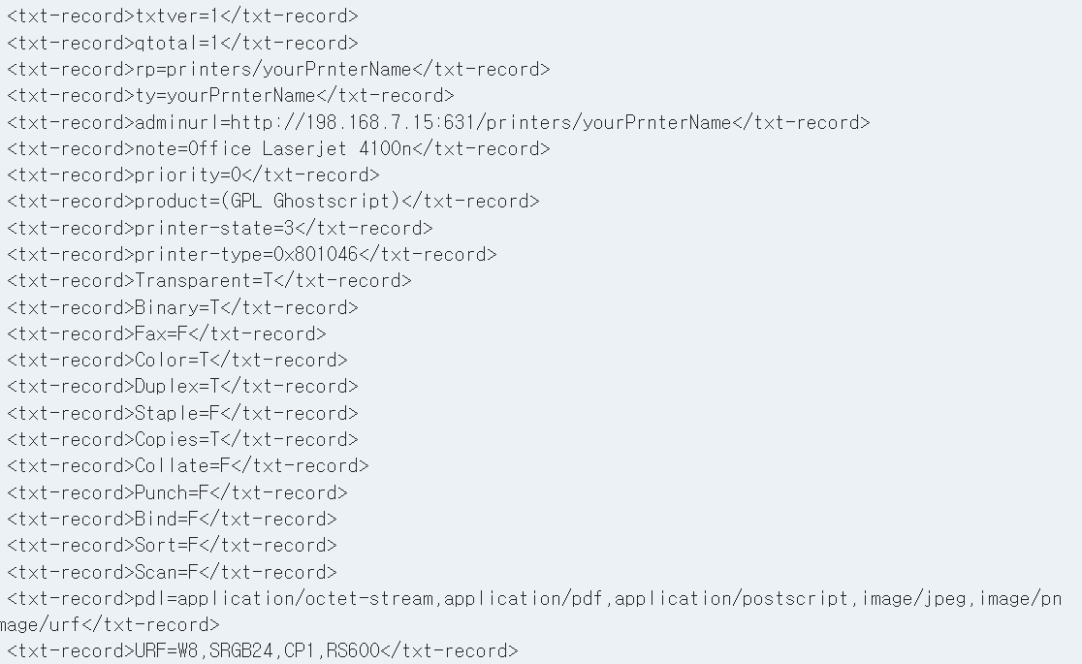
AirPrint의 Service 파일

